Slide 1



Las visiones a futuro de la Agroecología en los Andes
Allin Kausay en territorios andinos
Grupo 5
Participantes: José, Fabiola, Eric, Vanesa, John, Fiorella, Wilber

Slide 2

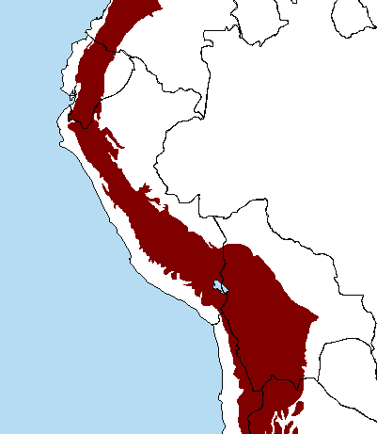
Zona central de Perú

Slide 3
Considerando la zona elegida y los casos, identifiquen una visión de cómo les gustaría ver este territorio agroecológico.
Visión: un territorio diversificado en sistemas de producción agropecuarios y ecosistemas naturales, donde se conserva la herencia biocultural y la agrobiodiversidad.
Puntos clave:
Cosmovisión andina
Agricultura regenerativa
Recuperación de NUS
Prácticas tradicionales de manejo de territorio
Territorio vinculado directamente con ciudades

Slide 4
Aparte de un campesinado con tierra, ¿qué factores hacen falta para que haya agroecología en este territorio o que las agroecologías existentes se mantengan y se fortalezcan? ¿Cómo interrelacionan estos factores?
  Garantizar a los productores el acceso a los mercados. Esto implica: valorización de productos agroecológicos, mercados locales, fortalecimiento de redes de productores y ferias locales
  Revalorización de la cultura y cosmovision andina
  Fortalecimiento de sistemas agroganaderos
  Manejo de semillas nativas con alto valor biológico
  Integración de prácticas tradicionales con tecnologías convencionales, adaptadas al contexto.

Slide 5
¿Qué principios ayudan a realizar esta visión?
  Gobernanza responsable
  Apuesta por parte de gobiernos locales y centrales
  Principios locales de manejo del territorio

Slide 6
¿Cómo podrían fortalecerse los principios de humildad, solidaridad, equidad, diálogo de saberes, soberanía, entre otros?
  Reconocimiento de principios y valores de la cosmovisión andina
  Dignificar el papel de los adultos mayores
  Manejo de territorio con enfoque de género

